Slide 1
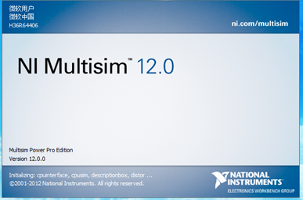
Multisim 仿真软件环境练习

Slide 2
仿真实验课程简介
本实验课程是针对计算机学院未进行电子技术实验课程的学习，开出仿真实验，以便帮助同学能更好理解理论知识。
开设目的：
依托实验环境，运用MultiSim软件进行电子电路分析设计，完成对电路学习的仿真实验训练，帮助学生更易理解所学知识，有条件的情况下可以进行实际电路搭建测试，达到理论与实践相结合的目的。（电子学院电子实验中心有开放实验室）

Slide 3
开设内容：
基本定理如戴维宁定理的验证；一阶电路的状态观察及测试；RLC元件的电压电流相位关系的测试；单级放大器的设计或者基本运算放大器的设计。
考核方法：
每次实验签到，提交两次实验报告，实验报告命名：学号姓名+实验几。

Slide 4
一. 实验目的
1. 熟悉并掌握Multisim仿真软件的使用
2. 掌握各种常用电路元器件的逻辑符号
3. 设计电路并仿真验证戴维宁定理，
4. 设计一阶电路RC仿真，掌握暂态响应的观察和测试。
5. 学习基本R/L/C的相位观察，掌握相位差的测试
6. 选作叠加定理的验证和RL一阶电路的阶跃响应

Slide 5
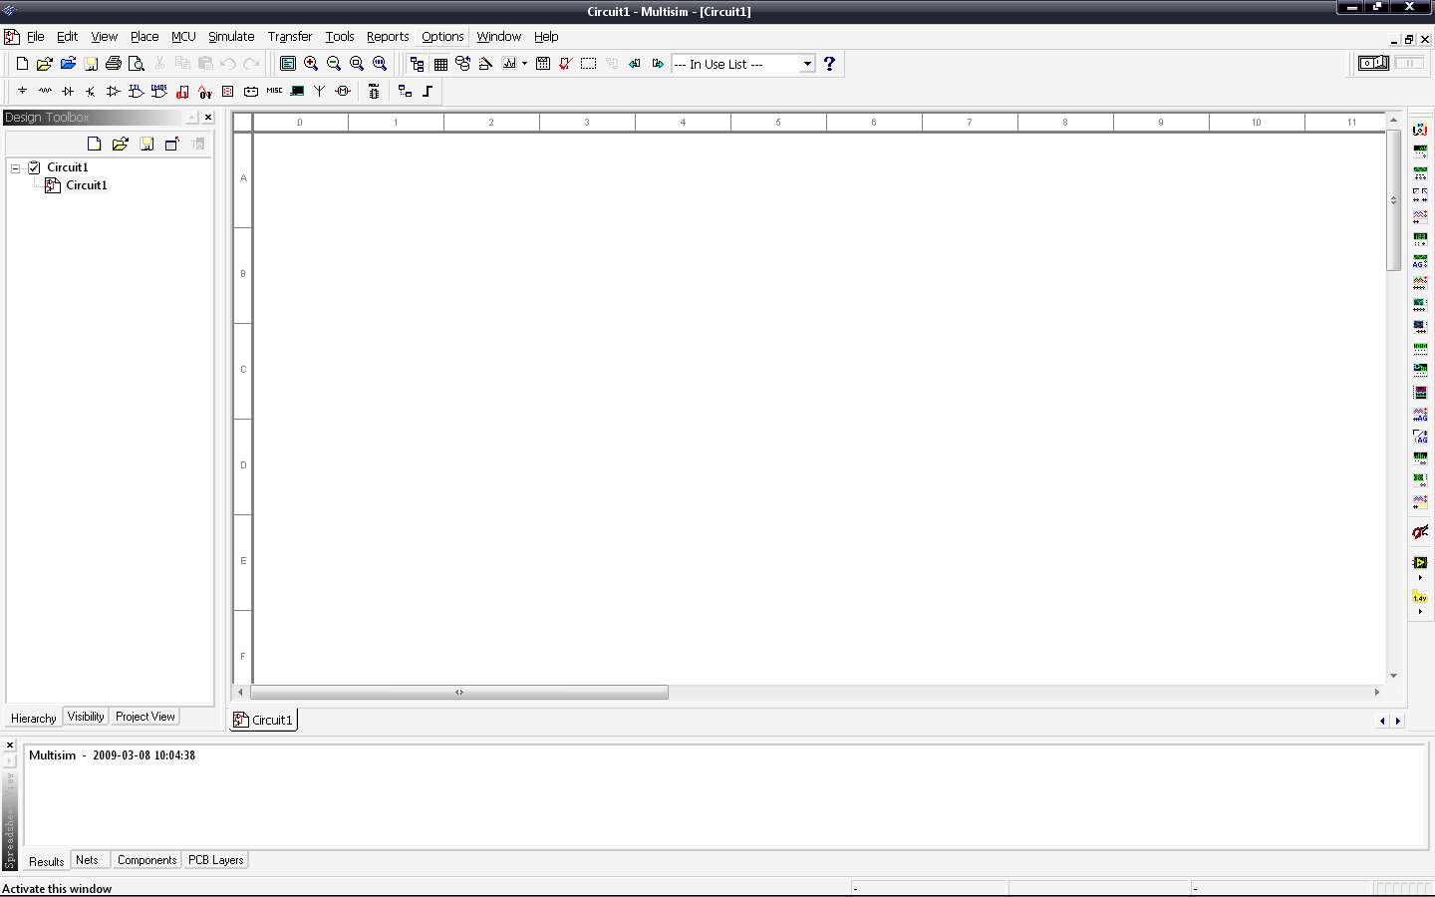
二、 Multisim 基本操作
2.1.1 基本界面
菜单栏
元件工具栏
标准工具栏
使用中元件列表
仿真开关
状态栏
设计管理窗口
数据表格栏栏
仿真工作平台
虚拟仪器工具栏

Slide 6
2.2 Multisim 电路创建
2.2.1 元器件
1. 选择元器件
在元器件栏中单击要选择的元器件库图标，打开该元器件库。在屏幕出现的元器件库对话框中选择所需的元器件，常用元器件库有13个：信号源库、基本元件库、二极管库、晶体管库、模拟器件库、TTL数字集成电路库、CMOS数字集成电路库、其他数字器件库、混合器件库、指示器件库、其他器件库、射频器件库、机电器件库等。

Slide 7
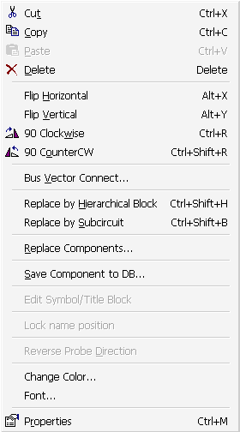
2. 选中元器件 鼠标点击元器件，可选中该元器件。
3. 元器件操作 选中元器件，单击鼠标右键，在菜单中出现下列操作命令：
命令名称 | 功能注释
Cut | 剪贴所选对象到剪贴板
Copy | 复制所选对象到剪贴板
Paste | 粘贴剪贴板中的内容到工作区中
Delete | 删除所选对象
Filp Horizontal | 将选中对象水平翻转
Filp Vertical | 将选中对象垂直翻转
90 Clockwise | 将选中对象顺时针旋转90º
90 CounterCW | 将选中对象逆时针旋转90º
Bus Vector Connect | 显示总线向量连接器对话框
Replace by Hierarchical Block | 用层次电路模块替换
Replace by Subcircuit | 用子电路模块替换
Replace Components | 用新元件替换当前元件
Edit Symbol/Title Block | 编辑当前元件的符号或标题块
Change Color | 改变所选对象的颜色
Font | 字体设置
Reverse Probe Direction | 为选中的仪器探针或电流探针设置反极性
Properties | 打开所选元件或仪器的属性对话框

Slide 8
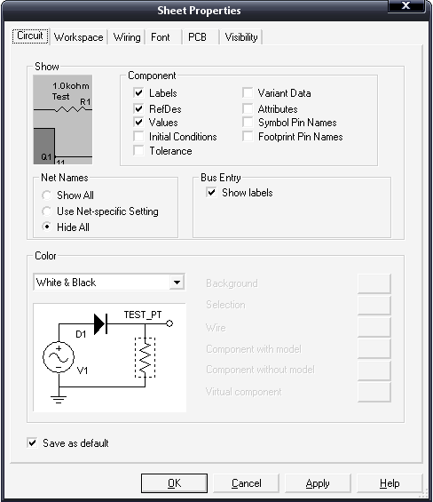
2.2.2 电路图
选择菜单Options→Sheet Properties选项选项 ，出现如图所示的对话框，每个选项下又有各自不同的对话内容，用于设置与电路显示方式相关的选项。

Slide 9
2.3 Multisim 操作界面
2.3.1 Multisim 10菜单栏
11个菜单栏包括了该软件的所有操作命令。从左至右为：File（文件）、Edit（编辑）、View（窗口）、Place（放置）、Simulate（仿真）、MCU （微控制器）、 Transfer（文件输出）、Tools（工具）、Reports（报告）、Options（选项）、Window（窗口）和Help（帮助）。

Slide 10

2.3.3 Multisim 元器件栏
Multisim 提供了18个元器件库，用鼠标左健单击元器件库栏目下的图标即可打开该元器件库，元器件栏如图所示，各图标名称及其功能如表所示。

Slide 11
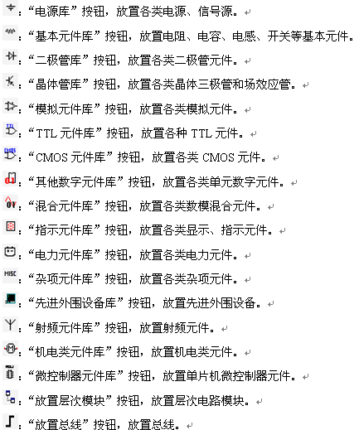
元器件栏各图标名称及其功能如表所示：

Slide 12

2.3.4 Multisim 仪器仪表栏
Multisim 在仪器仪表栏下提供了21个Agilent信号发生器、常用仪器仪表，依次为数字万用表、函数发生器、失真度仪、瓦特表、双通道示波器、频率计、 Agilent函数发生器、波特图仪、 IV分析仪、 字信号发生器、逻辑转换器、逻辑分析仪、 Agilent示波器、 Agilent万用表、四通道示波器、频谱分析仪、网络分析仪、、Tektronix示波器、动态测量探头、LaBVIEW、电流探针。
）

Slide 13
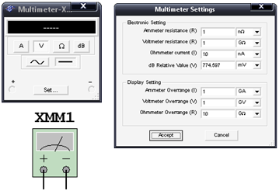
2.4 Multisim 仪器仪表使用
2.4.1 数字万用表（Multimeter）
Multisim 提供的万用表外观和操作与实际的万用表相似，可以测电流A、电压V、电阻Ω和分贝值db，测直流或交流信号。万用表有正极和负极两个引线端 。

Slide 14
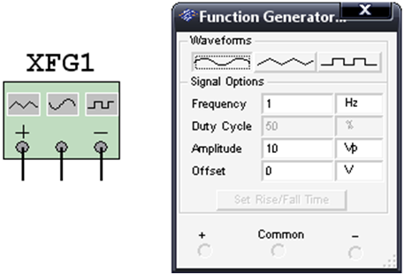
2.4.2 函数发生器（Function Generator）
Multisim 提供的函数发生器可以产生正弦波、三角波和矩形波，信号频率可在1Hz到999MHz范围内调整。信号的幅值以及占空比等参数也可以根据需要进行调节。信号发生器有三个引线端口：负极、正极和公共端。
波形参数输入

Slide 15
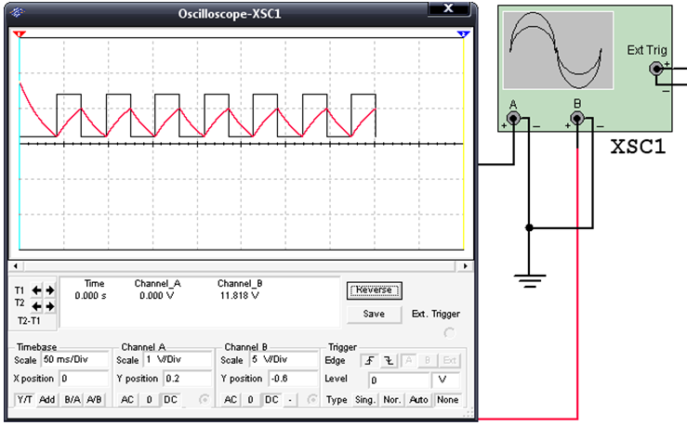
2.4.4 双通道示波器（Oscilloscope）
Multisim 提供的双通道示波器与实际的示波器外观和基本操作基本相同，该示波器可以观察一路或两路信号波形的形状，分析被测周期信号的幅值和频率，时间基准可在秒直至纳秒范围内调节。示波器图标有六个连接点：A通道输入、B通道输入、外触发端T和三个接地端。

Slide 16
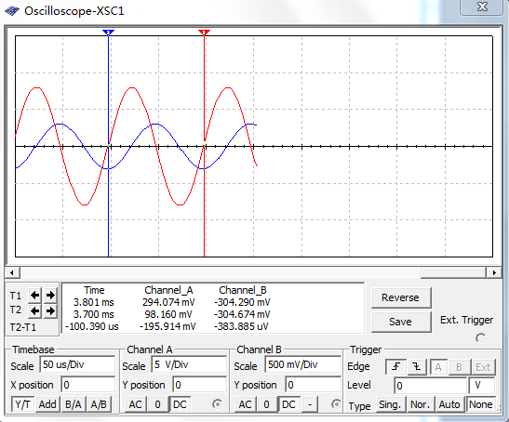
Channel A（通道A）
Scale（量程）：通道A的Y轴电压刻度设置。
Y position（Y轴位置）：设置Y轴的起始点位置，起始点为0表明Y轴和X轴重合，起始点为正值表明Y轴原点位置向上移，否则向下移。
触发耦合方式：AC（交流耦合）、0（0耦合）或DC（直流耦合），交流耦合只显示交流分量，直流耦合显示直流和交流之和，0耦合，在Y轴设置的原点处显示一条直线。
Tigger（触发）
触发方式主要用来设置X轴的触发信号、触发电平及边沿等。
Edge（边沿）：设置被测信号开始的边沿，设置先显示上升沿或下降沿。
Level（电平）：设置触发信号的电平，使触发信号在某一电平时启动扫描。
触发信号选择：Auto（自动）、通道A和通道B表明用项应的通道信号作为触发信号；ext为外触发；Sing为单脉冲触发；Nor为一般脉冲触发。
Time base（时间基准）

Slide 17
三、实验原理简介
1、戴维宁定理的验证
戴维宁定理指出，对外电路来说，任何一个线性有源二端网络，都可以用一个电压源即恒压源和电阻串联的支路来代替，其恒压源电压等于线性有源二端网络的开路电压UOC，电阻等于线性有源二端网络除源后两端间的等效电阻Ro。

Slide 18
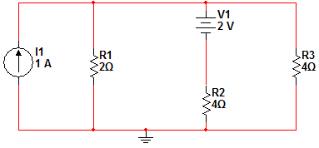
2、叠加定理的验证（选作）
叠加原理指出，在有多个独立源共同作用下的线性电路中，通过每一个元件的电流或其两端的电压，可以看成是由每一个独立源单独作用是在该元件上所产生的电流或电压的代数和。

Slide 19
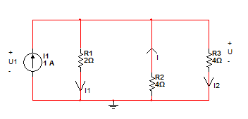
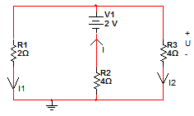
叠加定理的验证

Slide 20

叠加定理的验证
1）当2V电压源单独作用时：

Slide 21
叠加定理的验证
2)当电流源独立作用时：
KCL
KVL
得
得：
根据叠加定理得

Slide 22
3.一阶电路的概念
用一阶微分方程描述的电路
R
R
C
L
三种响应:零状态响应、零输入响应、全响应

Slide 23
零状态响应
1
R
S
储能元件的初始值为零，仅仅由输入激励引起的响应
+
i_{c}
+
2
u_{s}
C
u_{c}(t)
-
-
u_{c}(t)
时间常数:τ=RC
u_{s}
0.632u_{s}
工程上当t≥5τ时可以看成稳态
τ
t

Slide 24
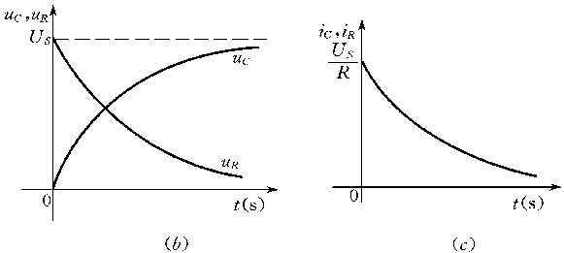
3. 若 U₀＝0，则
当t=0时，u_{c}(0)=0，当 t=τ时，u_{c}(τ) =0.632U_{S}，即在零状态响应中，电容电压上升到稳态值u_{c}=(∞)=U_{S} 的63.2%所需的时间是τ。而当t=4~5τ时，u c上升到其稳态值U_{S}的98.17%~99.3%，一般认为充电过程即告结束。

Slide 25
零输入响应
1
R
S
电路在无激励情况下，由储能元件的初始状态引起的响应
+
i_{c}
+
2
u_{s}
C
u_{c}(t)
-
-
u_{c}(t)
工程上当t≥5τ时可以看成稳态
u_{s}
0.368u_{s}
τ
t

Slide 26
由以上分析可知，零输入响应和零状态响应都是全响应的一种特殊情况。
即当电路中既有外加激励，又有储能元件的初始储能时，电路的响应是两种激励各自所产生响应的叠加。
全响应=零输入响应+零状态响应

Slide 27
4.正弦稳态电路中R、L、C元件的电压电流关系
1. 电阻R 电压电流的相位关系
2. 电感L 电压电流的相位关系
3. 电容C 电压电流的相位关系

Slide 28
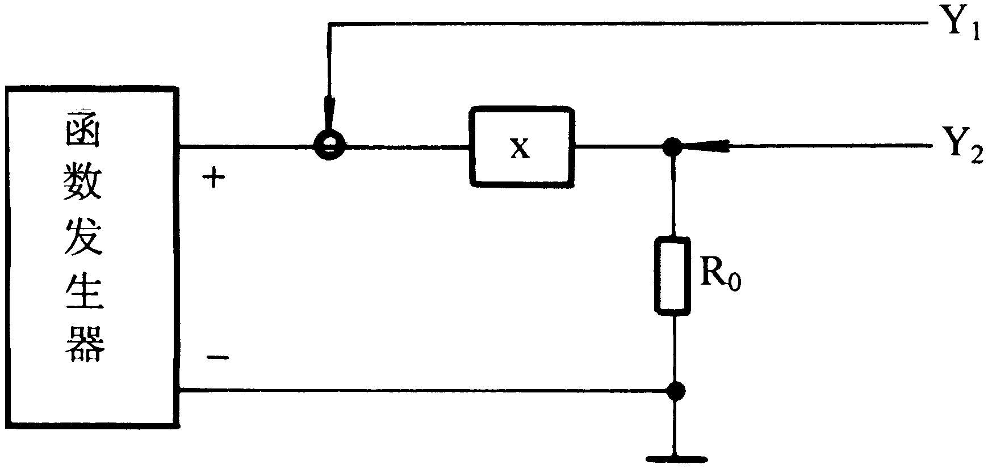
电压电流相位关系的测试方法
其中X是被测元器件，R_{o}是测量电流用的取样电阻。

Slide 29
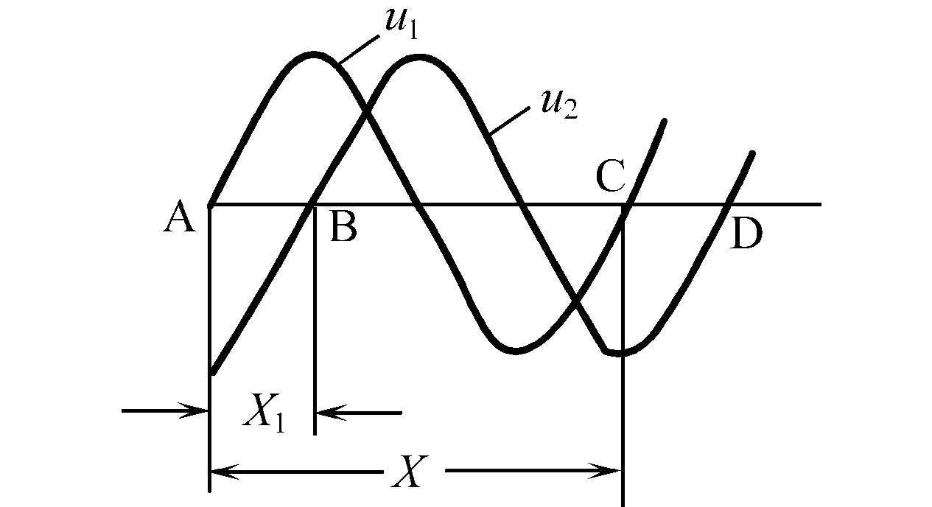
相位差的测试方法
双迹法（截距法）测量相位差

Slide 30
四、实验内容
1. 戴维南定理的验证
2. 一阶RC电路的阶跃响应测试
3. 基本R/L/C的相位差观察
4. 选作RL电路的阶跃响应和叠加定理验证

Slide 31
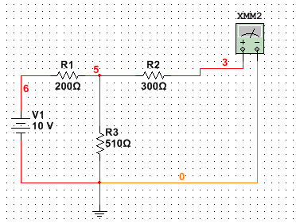
1、戴维宁定理验证的参考电路
含源一端口电路如上左图所示，根据前面介绍的方法求出该电路的戴维宁等效电路，即Uoc和等效电阻R0，并记录得到的两个值。也可以同学自己搭建电路进行戴维南定理验证。

Slide 32
2、自己搭建叠加定理的电路，并设计表格进行数据记录（选作）
实验操作注意事项：
电流测试需要将电流表串联进测试电路中。
独立电源单独作用时，其他独立源置零。
方式：可以用开关连接独立源。

Slide 33
3、一阶电路的实验方法（几种响应及其波形的实验观察）
用周期性的方波（代替开关和直流激励
1
R
S
+
i_{c}
+
u_{s}(t)
2
u_{s}
C
u_{c}(t)
u_{s}
-
-
0
t
加直流偏移
u_{c}(t)
u_{s}(t)
u_{s}
U_{S} /2
0
t
-U_{S} /2
信号源直接输出波形

Slide 34
几种响应及其波形的实验观察
方波信号的频率选择?
1
R
S
+
i_{c}
+
u_{s}(t)
2
τ
τ
5τ
5τ
u_{s}
C
u_{c}(t)
u_{s}
-
-
τ
0
5τ
t
对零输入、零状态响应：
取T=10τ
u_{c}(t)
u_{s}
对全响应：
取T=2τ
0
t

Slide 35
4.3 RC一阶电路零输入、零状态响应
建议选取R=10kΩ，C=1nF
计算时间常数τ=RC
选择合适周期T=10 τ，调好频率
信号源输出方波信号，Up=5V，offset=5v
用示波器观察电容响应波形（channel AB选择DC耦合方式）
测出时间常数τ，绘出u_{s}(t)、u_{C}(t) 的波形
R
R
函数发生器
示波器
函数发生器
C
C

Slide 36
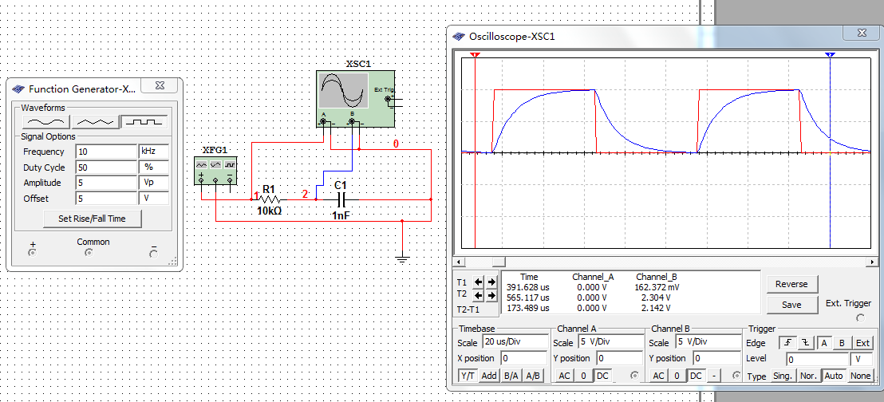

Slide 37
4.4 RC一阶电路全响应
建议选取R=10kΩ、C=1nF
用函数发生器输出方波信号，幅度不变，仅改变频率，只需要T<10 τ就是全响应，实验中可取周期T=2τ
在示波器上观察激励与响应的变化规律，绘出u_{s}(t)、u_{C}(t) 的波形。

Slide 38
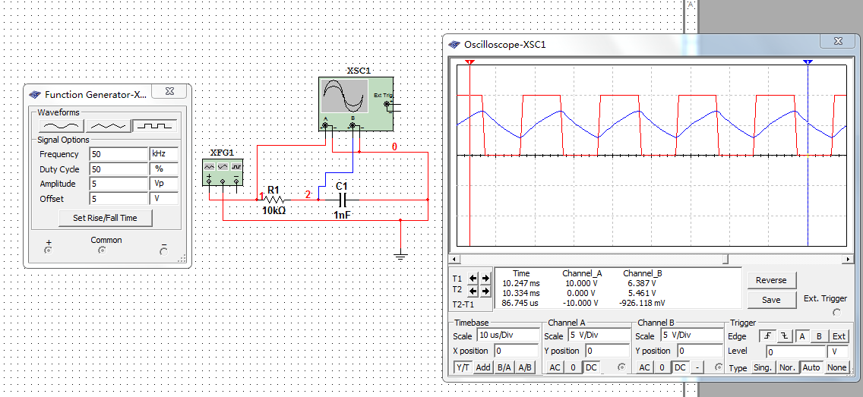

Slide 39
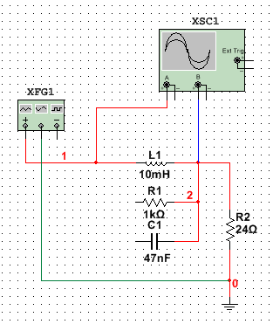
4.5 RLC元件电压电流相位关系的观察
调节信号源为正弦波，令Up=3v，f=10KHz，取样电阻为24Ω，
分别选取R=10KΩ,
C=47nF，
L=10mH，
测试三种基本元器件并记录输入与输出波形，标明对应元件的电压和电流的相位关系

Slide 40
一个周期是x=2格，相差x1=0.4格，
相位差=0.4/2*360=72度

Slide 41
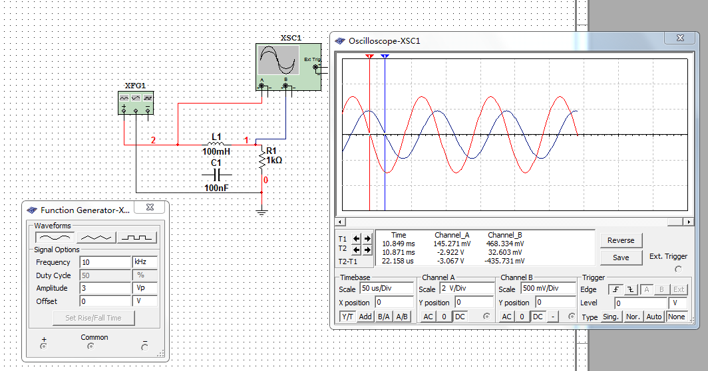
以电感为例

Slide 42
4.6 RL一阶电路零输入、零状态响应（选作）
建议选取R=10kΩ，L=10mH
计算时间常数τ=L/R
选择合适周期T=10 τ，调好频率
信号源输出方波信号，Up=5V，offset=5v
用示波器观察电感响应波形（channel AB选择DC耦合方式）
测出时间常数τ，绘出u_{s}(t)、uR(t) 的波形

Slide 43
下一次实验时间：
5月29日 19点-22点
预习内容：单级放大器和运算放大器

